Slide 1


স্বাগতম

Slide 2
পরিচিতি
মোঃআহসান হাবীব
সহকারি শিক্ষক(সমাজ বিজ্ঞান)
এস পি পি এম উচ্চ বিদ্যালয়।
ছাতক, সুনামগঞ্জ।
ইমেইলঃahsanpress@gmail.com.
মোবাইলঃ০১৭২০৫৬৫২৯০
শ্রেণিঃনবম
বিষয়ঃ বাংলাদেশ ও বিশ্বপরিচয়।
অধ্যায়ঃ দ্বাদশ
পাঠঃ বাংলাদেশের অর্থনীতির বৈশিষ্ট্যসমূহ।
সময়ঃ ৫০ মিনিট
তারিখঃ০২/১১/১৯ ইং

Slide 3
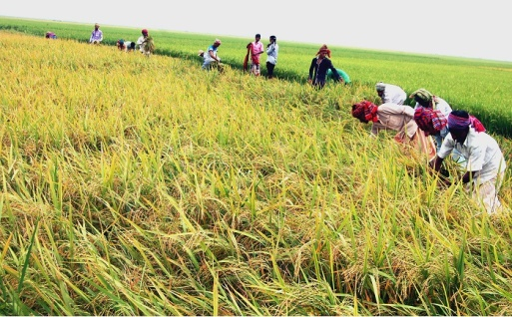
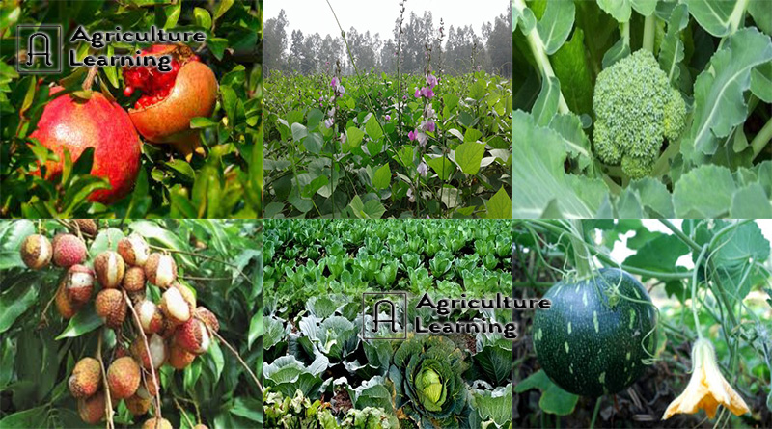
কৃষি খাত
কৃষি প্রধান দেশ হিসেবেই বাংলাদেশ বেশি পরিচিত।

Slide 4
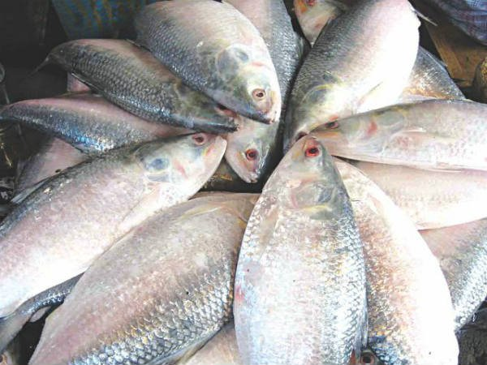
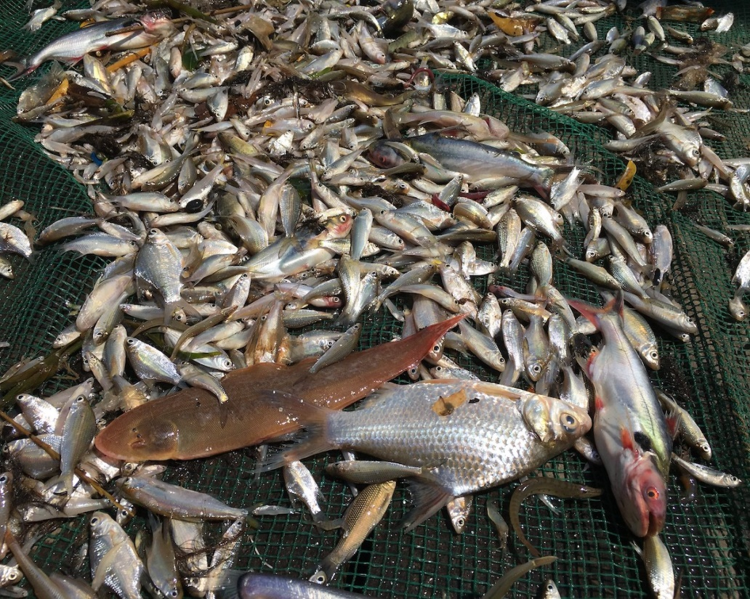
মৎস্য খাত
দেশজ উৎপাদনে মৎস্য খাতসহ কৃষিখাতের অবদান ১৬%।

Slide 5
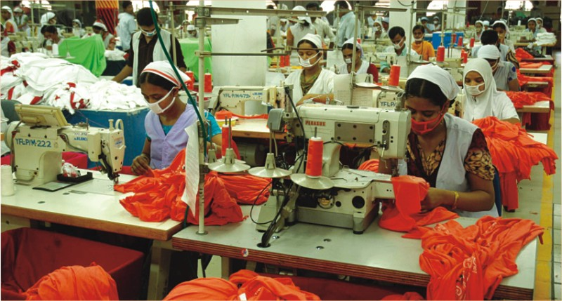
পোশাক শিল্প

Slide 6
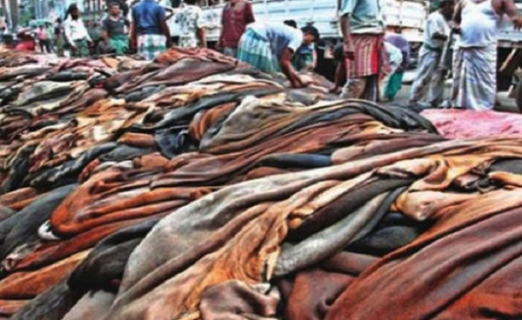
চামড়া শিল্প

Slide 7
আজকের পাঠঃ
বাংলাদেশের অর্থনীতির বৈশিষ্ট্যসমূহ

Slide 8
শিখনফল
১। বাংলাদেশের অর্থনীতির প্রধান বৈশিষ্ট্যসমূহ
উল্লেখ করতে পারবে।
২। কৃষি প্রধান অর্থনীতির খাদ্যশষ্য উৎপাদন
পরিস্থিতি সারণি আকারে ব্যাখ্যা করতে পারবে।
৩। বাংলাদেশের অর্থনৈতিক অগ্রসরতার গুরুত্ব
পূর্ণ প্রতিবন্ধকতা সমূহ বর্ণনা পারবে।

Slide 9
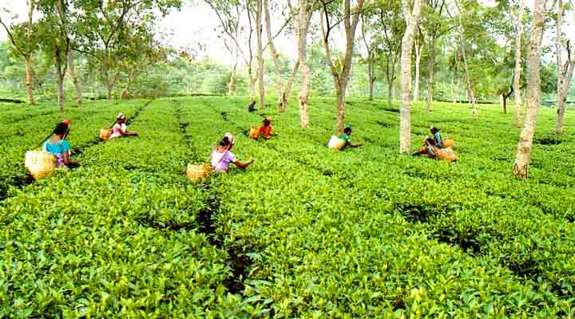
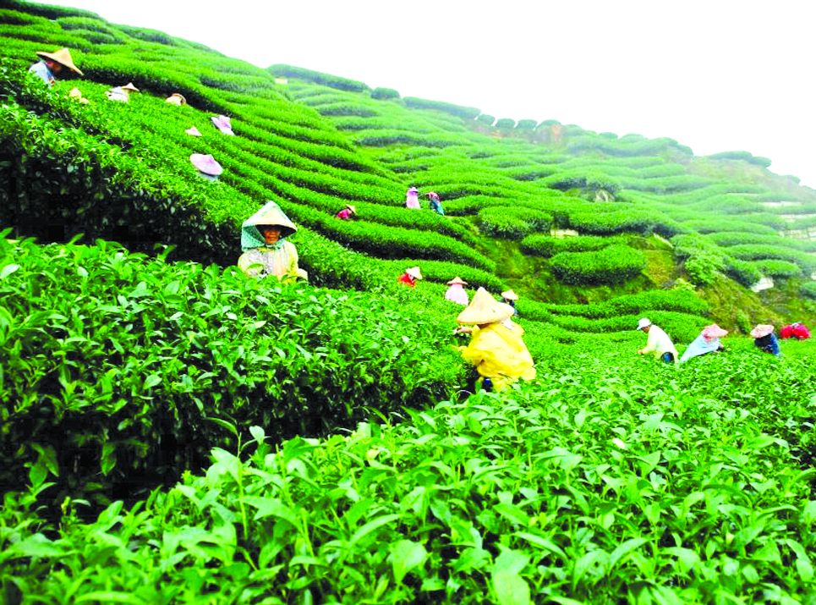
চা শিল্প

Slide 10
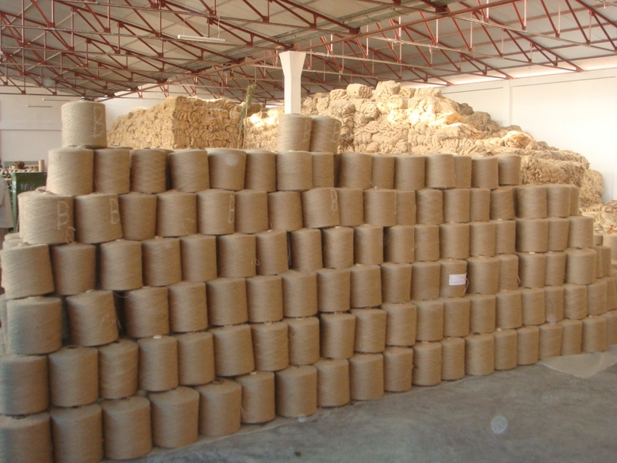
পাট শিল্প

Slide 11
বাংলাদেশের খাদ্যশষ্যের উৎপাদন পরিস্থিতি (লক্ষ মেট্রিক টন)

Slide 12
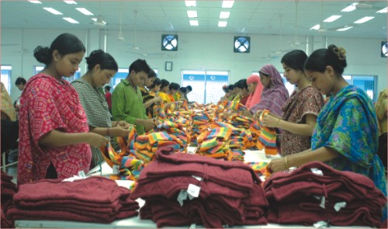
শিল্প ক্ষেত্রে অবদান

Slide 13
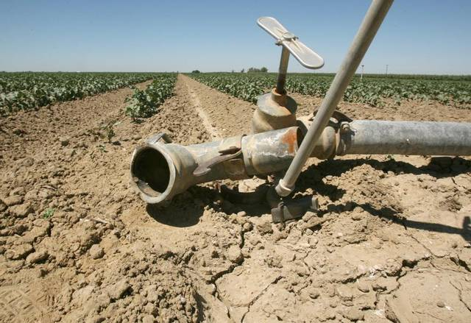
পানি সেচের অভাব

Slide 14
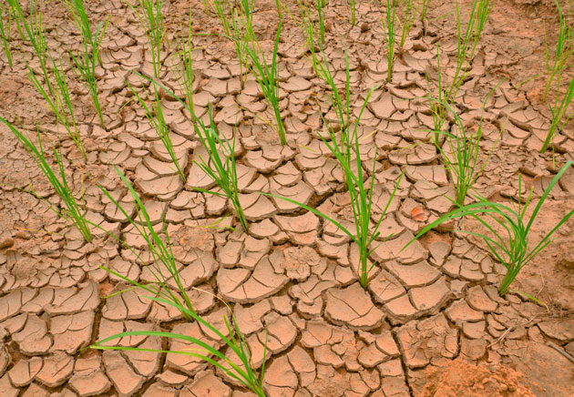
পানির অভাব

Slide 15
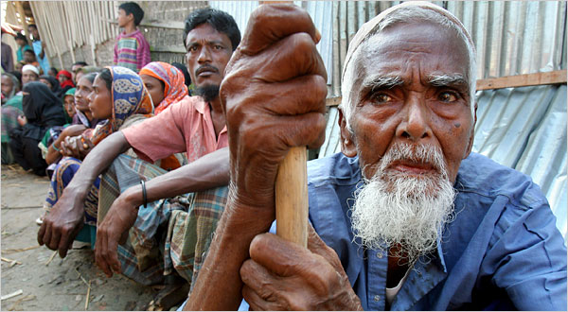
বেকার জনগোষ্ঠি

Slide 16
দলগত কাজ
কৃষিকে বাংলাদেশের অর্থনীতির গুরুত্বপূর্ণ খাত বলা হয় কেন ? ব্যাখ্যা কর।

Slide 17
মূল্যায়ন
১। কৃষি শিল্প গুলি কী কী ?
২। শিল্প খাতের প্রকৃতি ব্যাখ্যা কর।
৩। বাংলাদেশের অর্থনীতির
প্রতিবন্ধকতা সমূহ উল্লেখ কর।

Slide 18
বাড়ির কাজ
বাংলাদেশের অর্থনৈতিক উন্নয়নে প্রতিবন্ধকতা গুলির
মধ্যে কোনটি তোমার কাছে অধিক গুরুত্ব পেয়েছে ?
মতামত দাও।

Slide 19

ধন্যবাদ

